Slide 1

5/17
개인 발표
이주영

Slide 2
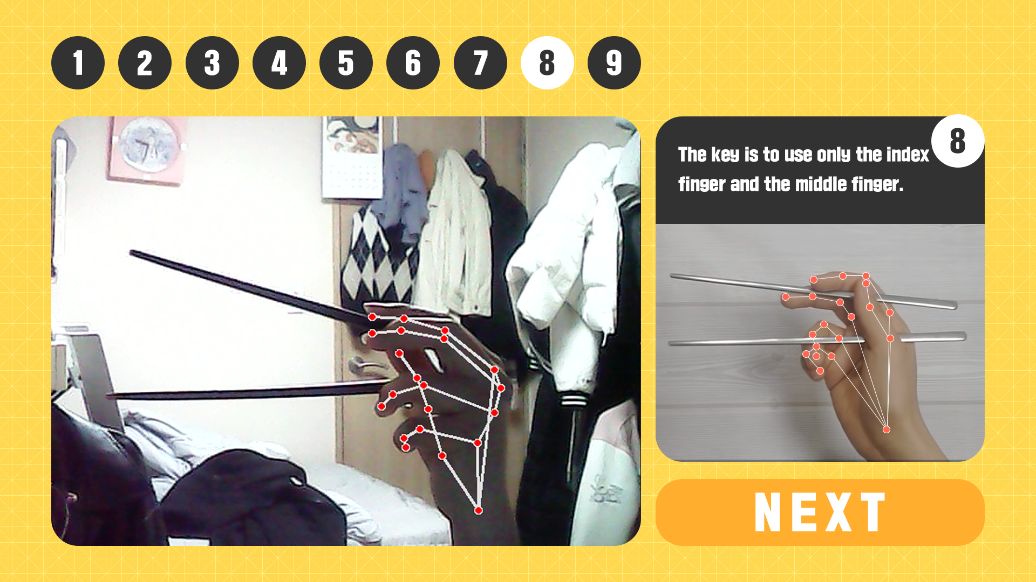
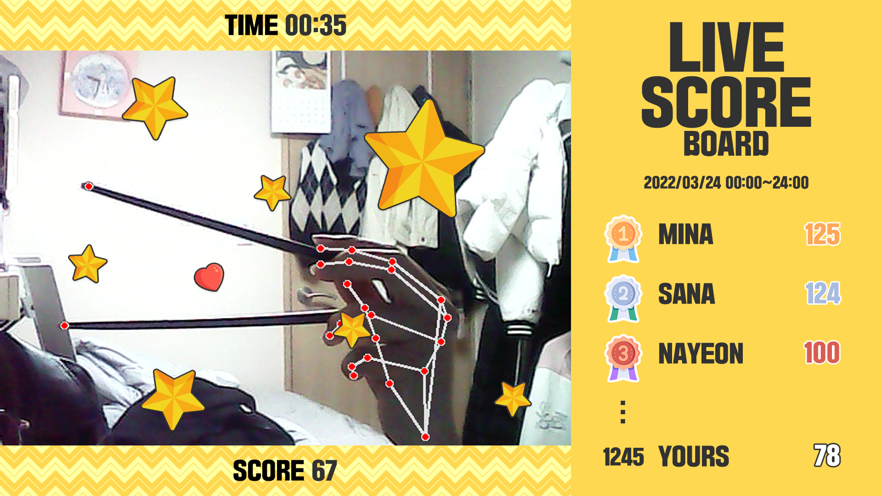
영상 및 이미지 인식을 통한 외국인 젓가락 교육 웹
ChopstickAbility

Slide 3
2. 연구 배경
캡스톤 디자인
#chopstickstutorial 해시태그 포함 틱톡 영상 조회 수 총합 > 3760만
“식사도구 사용의 어려움” <- 한식에 대한 호감 저해요인 1위
손가락 힘의 미발달 -> 미숙한 쥐는 방식 확인의 어려움
교정용 젓가락에만 국한된 적응 -> 일반 젓가락 사용 여전히 미숙
보조장치 의존(연결된 두 젓가락, 미끄럼 방지)의 역효과 -> 악순환 반복

Slide 4
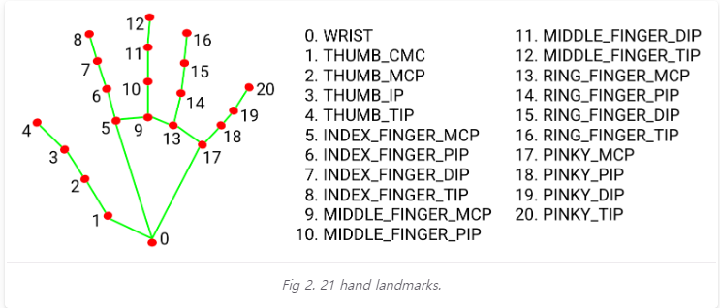
3. 연구 과정

Slide 5
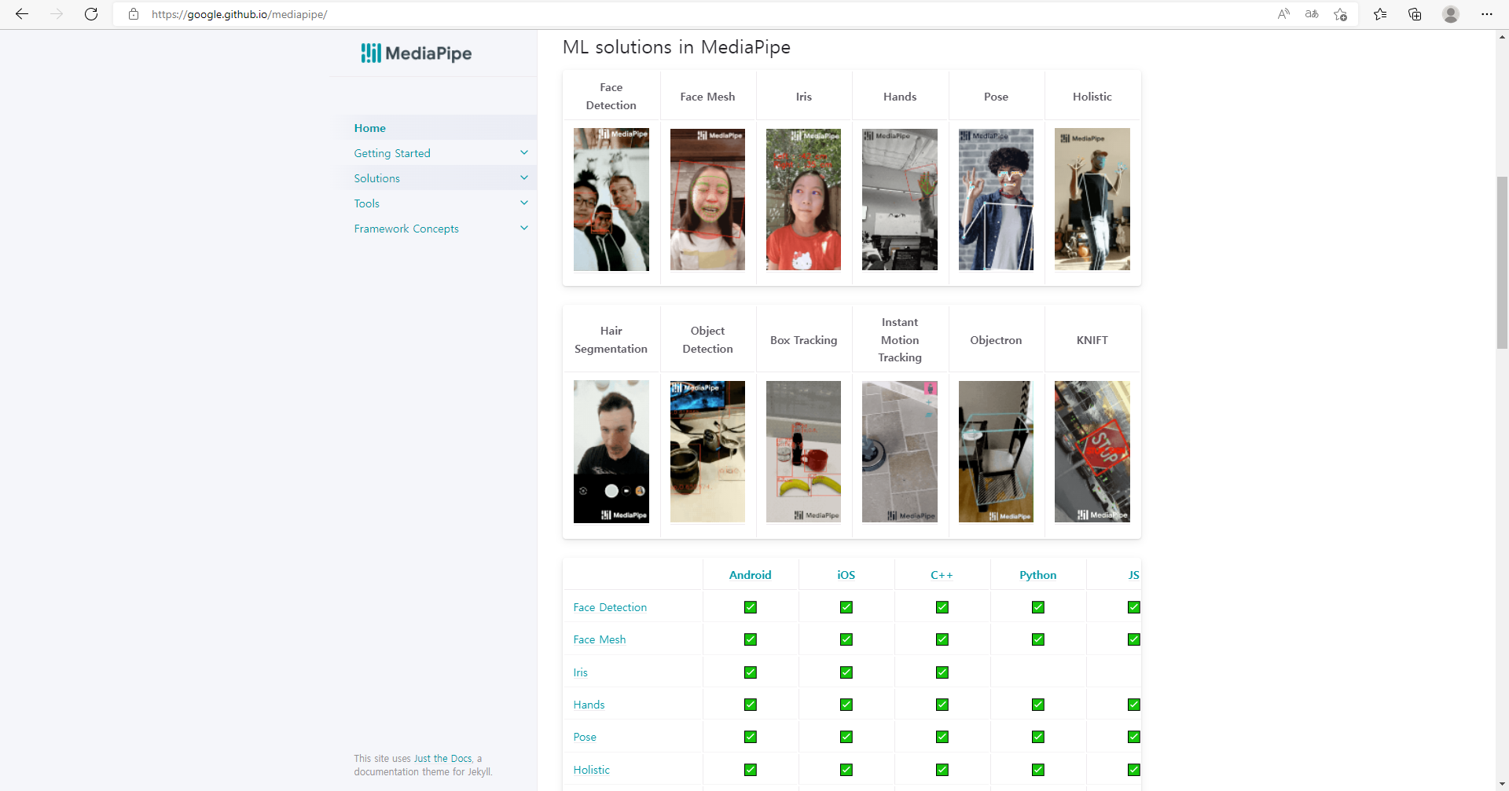
3. 연구 과정

Slide 6
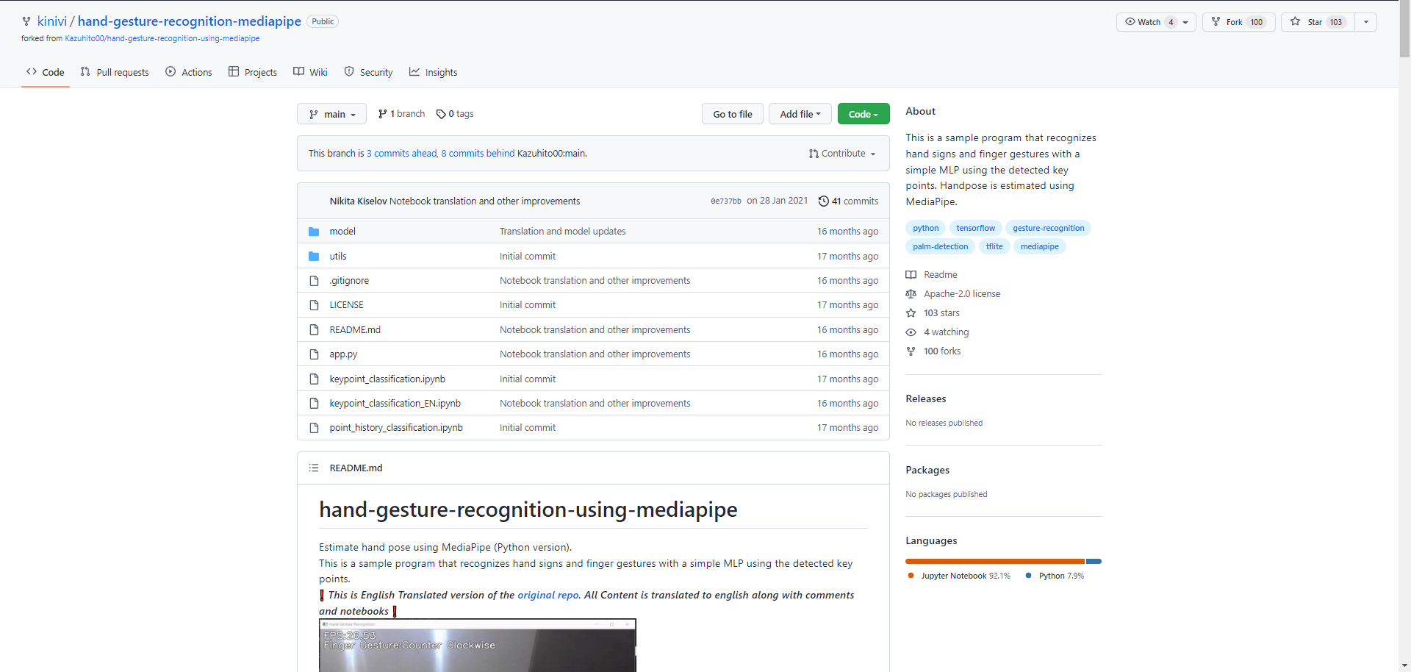
4. 연구 참고 자료

Slide 7
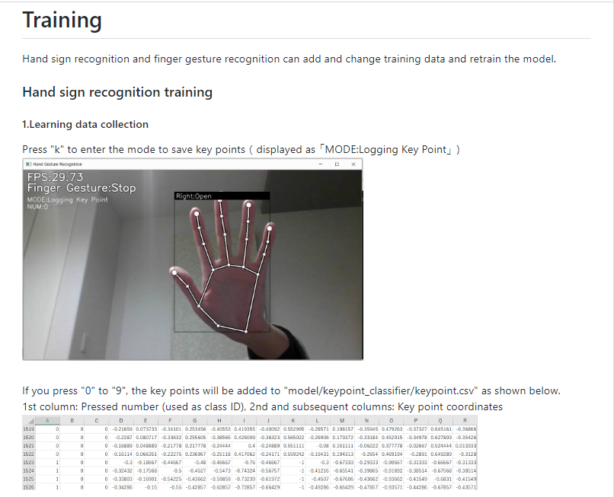
5. 연구 내용

Slide 8
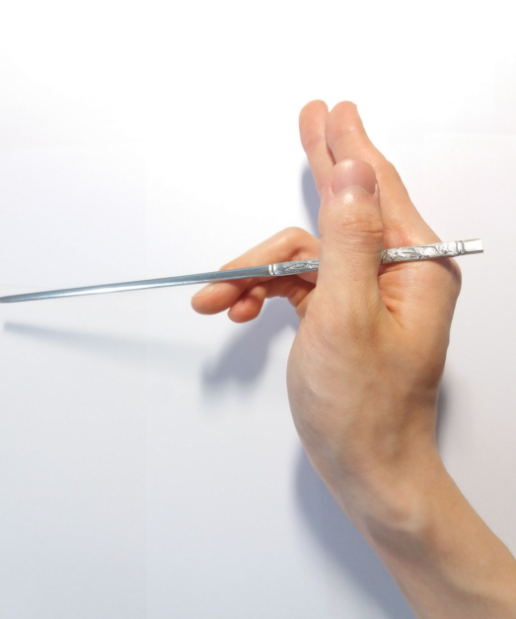
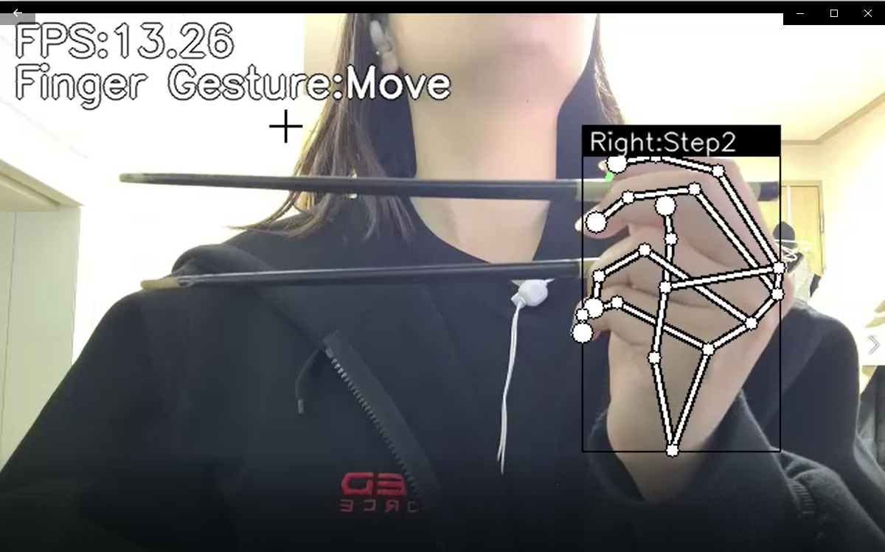
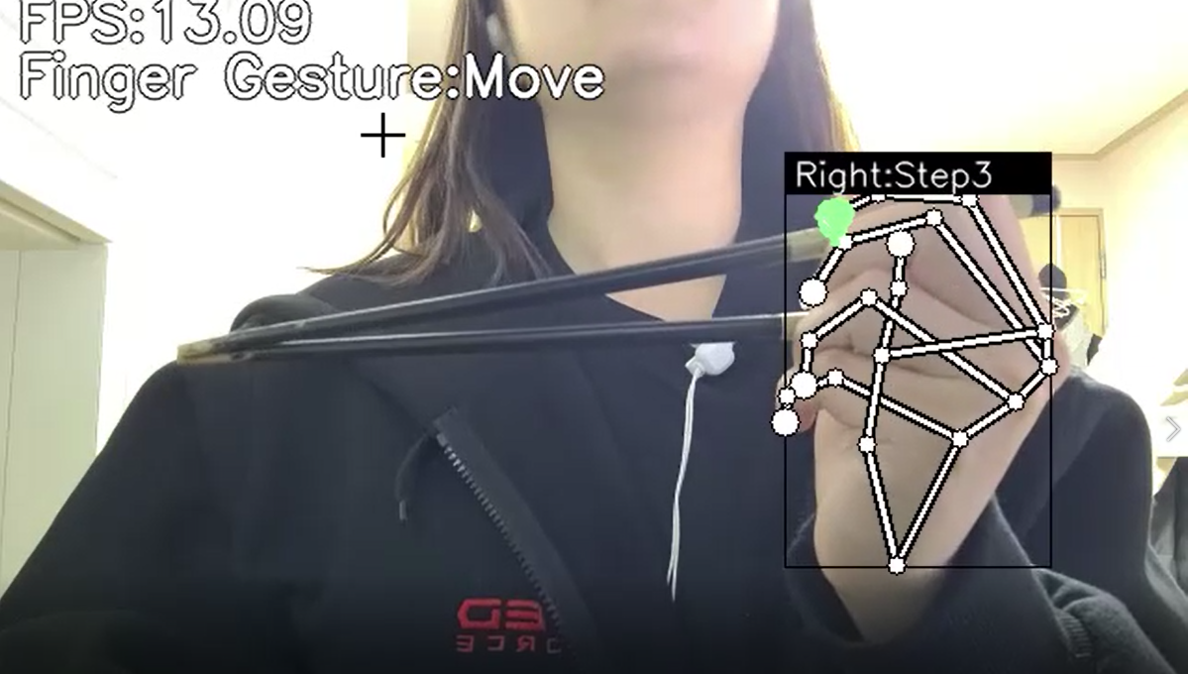
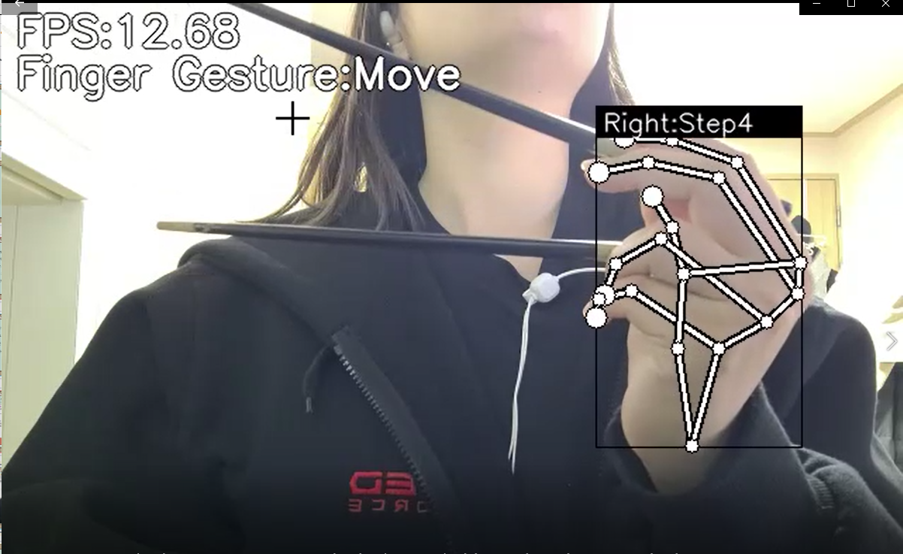
5. 연구 내용

Slide 9
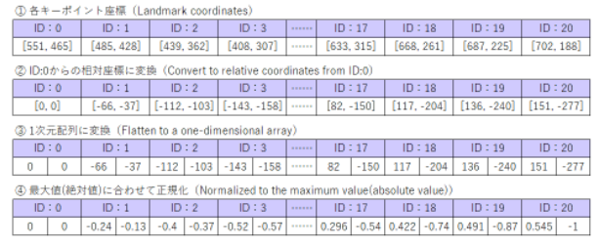
5. 연구 내용

Slide 10
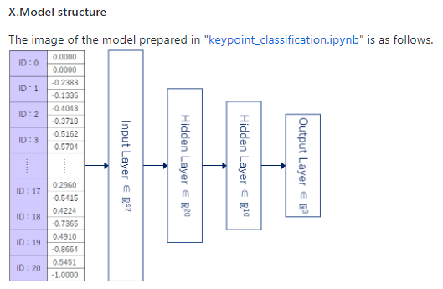
5. 연구 내용

Slide 11
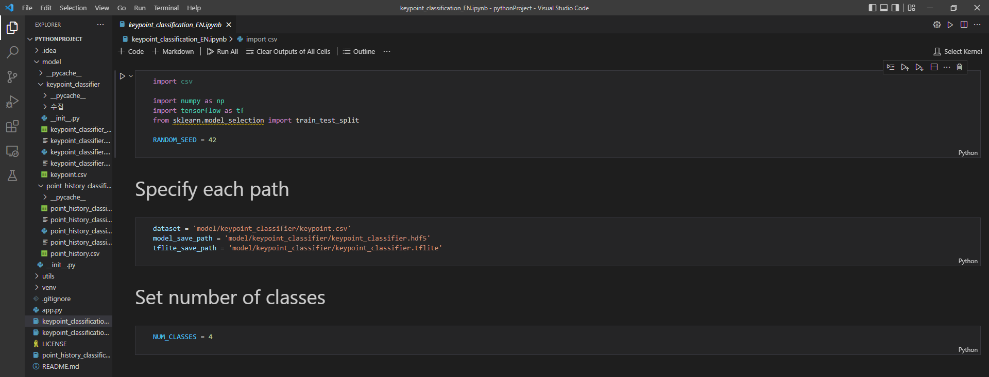
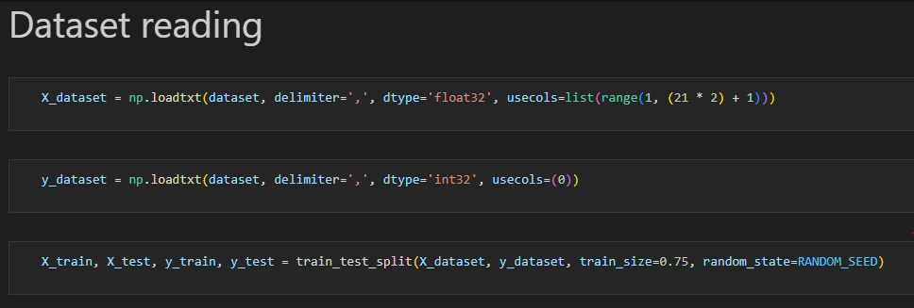
5. 연구 내용

Slide 12
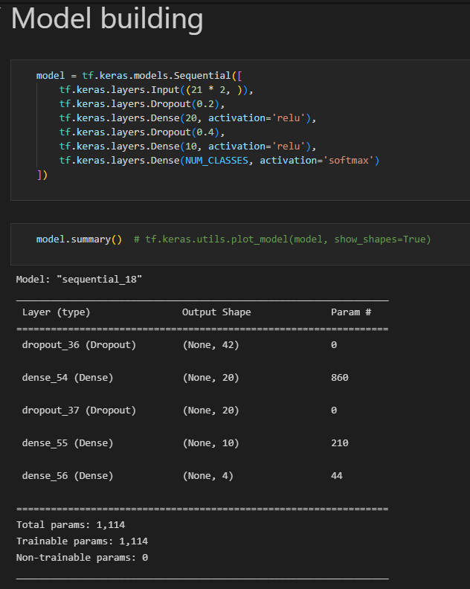
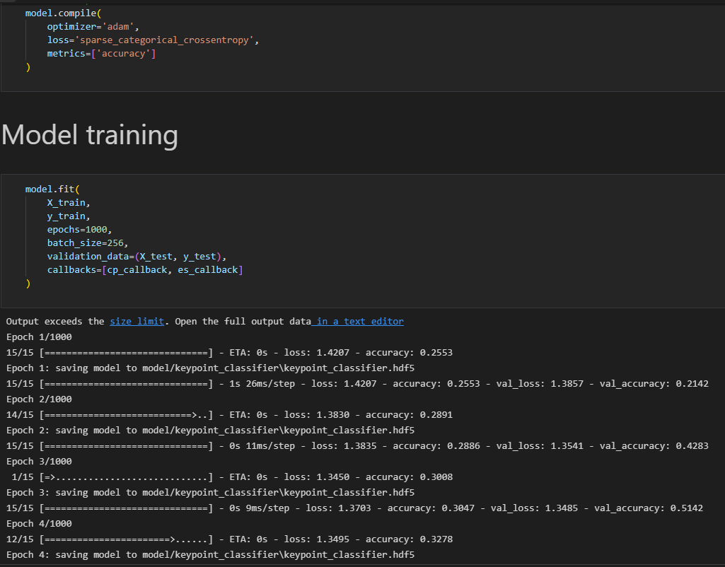
5. 연구 내용

Slide 13
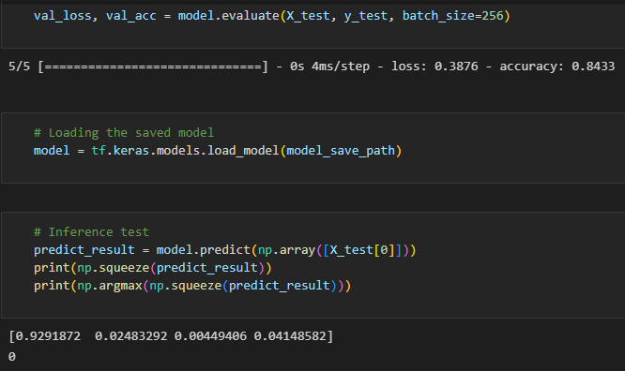
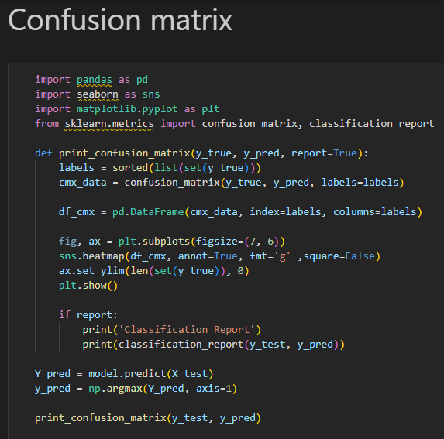
5. 연구 내용

Slide 14
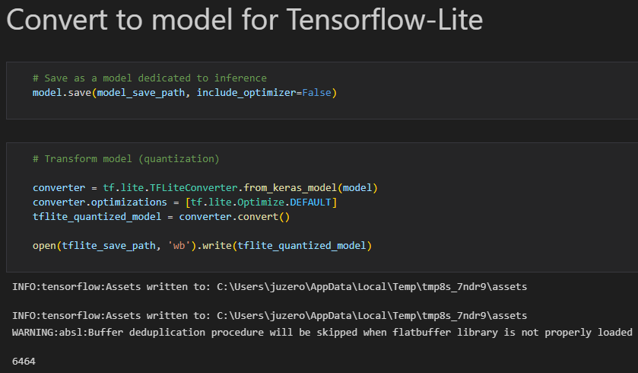
5. 연구 내용

Slide 15
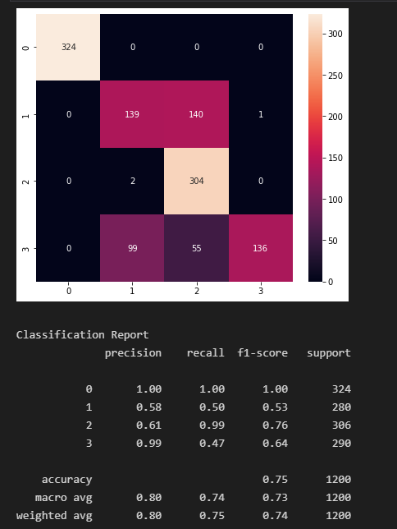
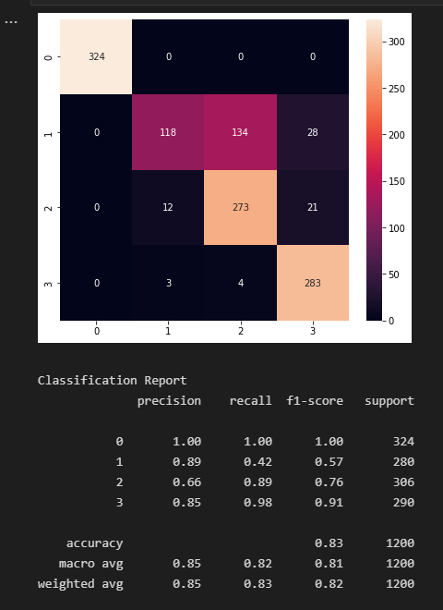
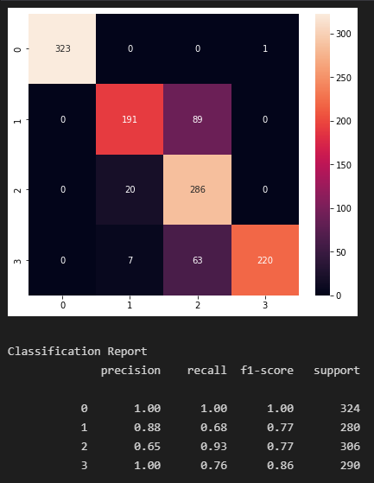
5. 연구 내용
다양한 조건 실험 결과
다양한 각도 촬영
데이터 개수 조정
batch size 조정
layer 추가

Slide 16
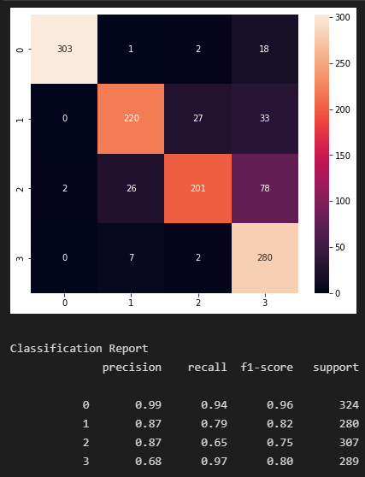
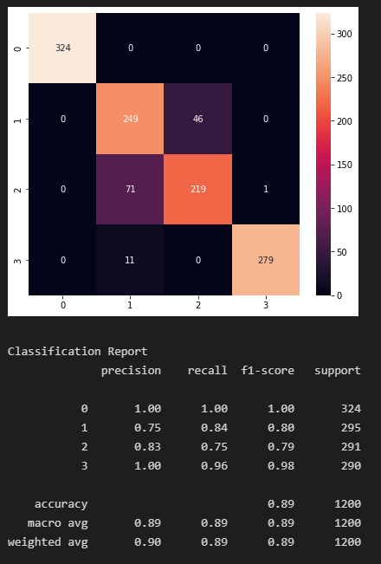
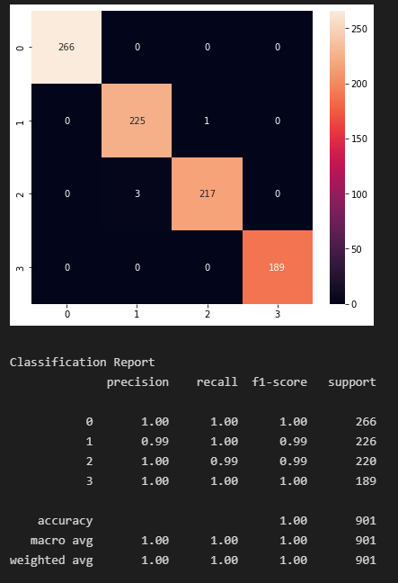
5. 연구 내용

Slide 17
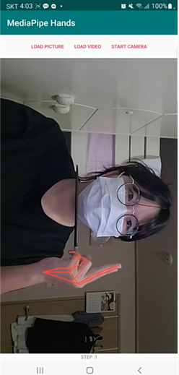
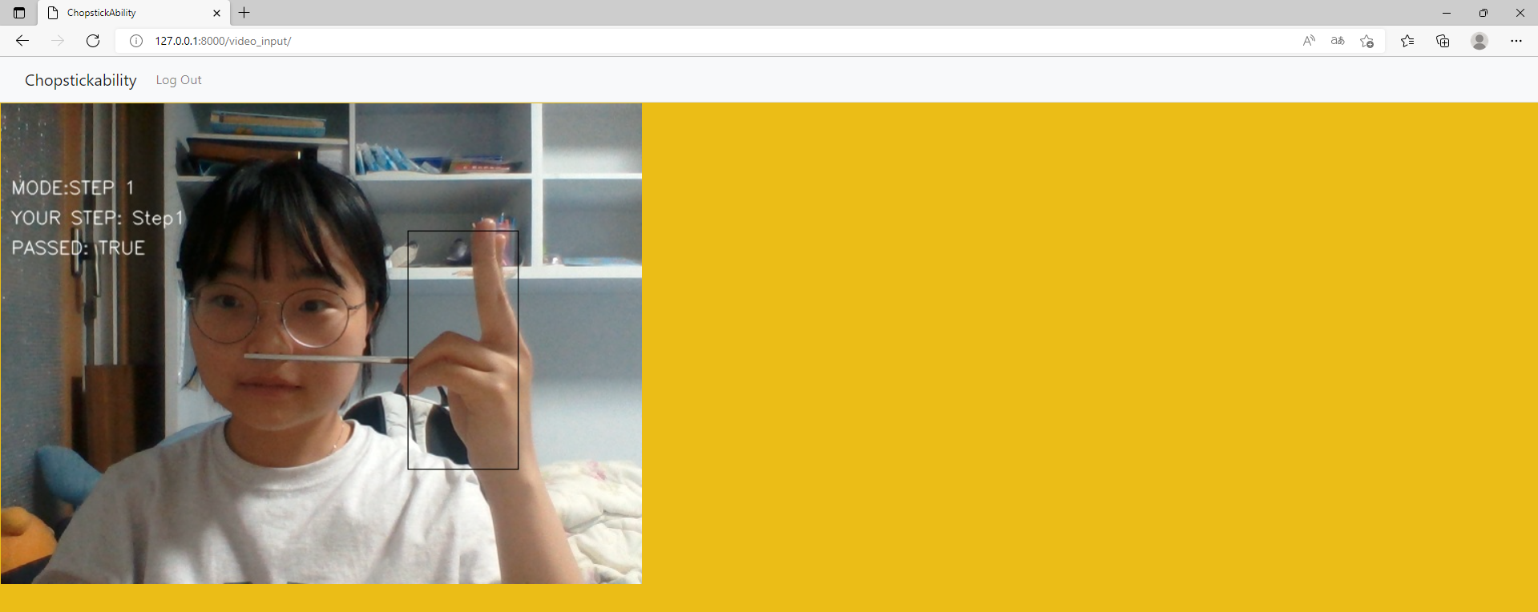


6. 연구 결과

Slide 18
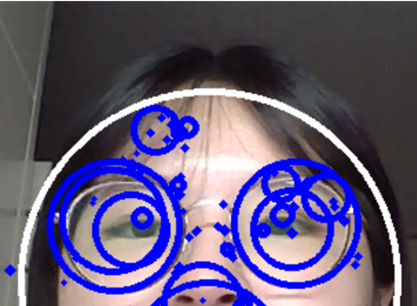
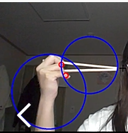
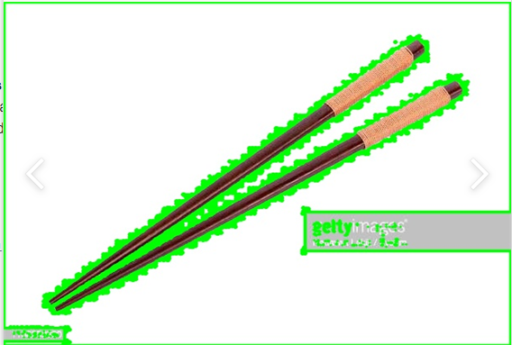
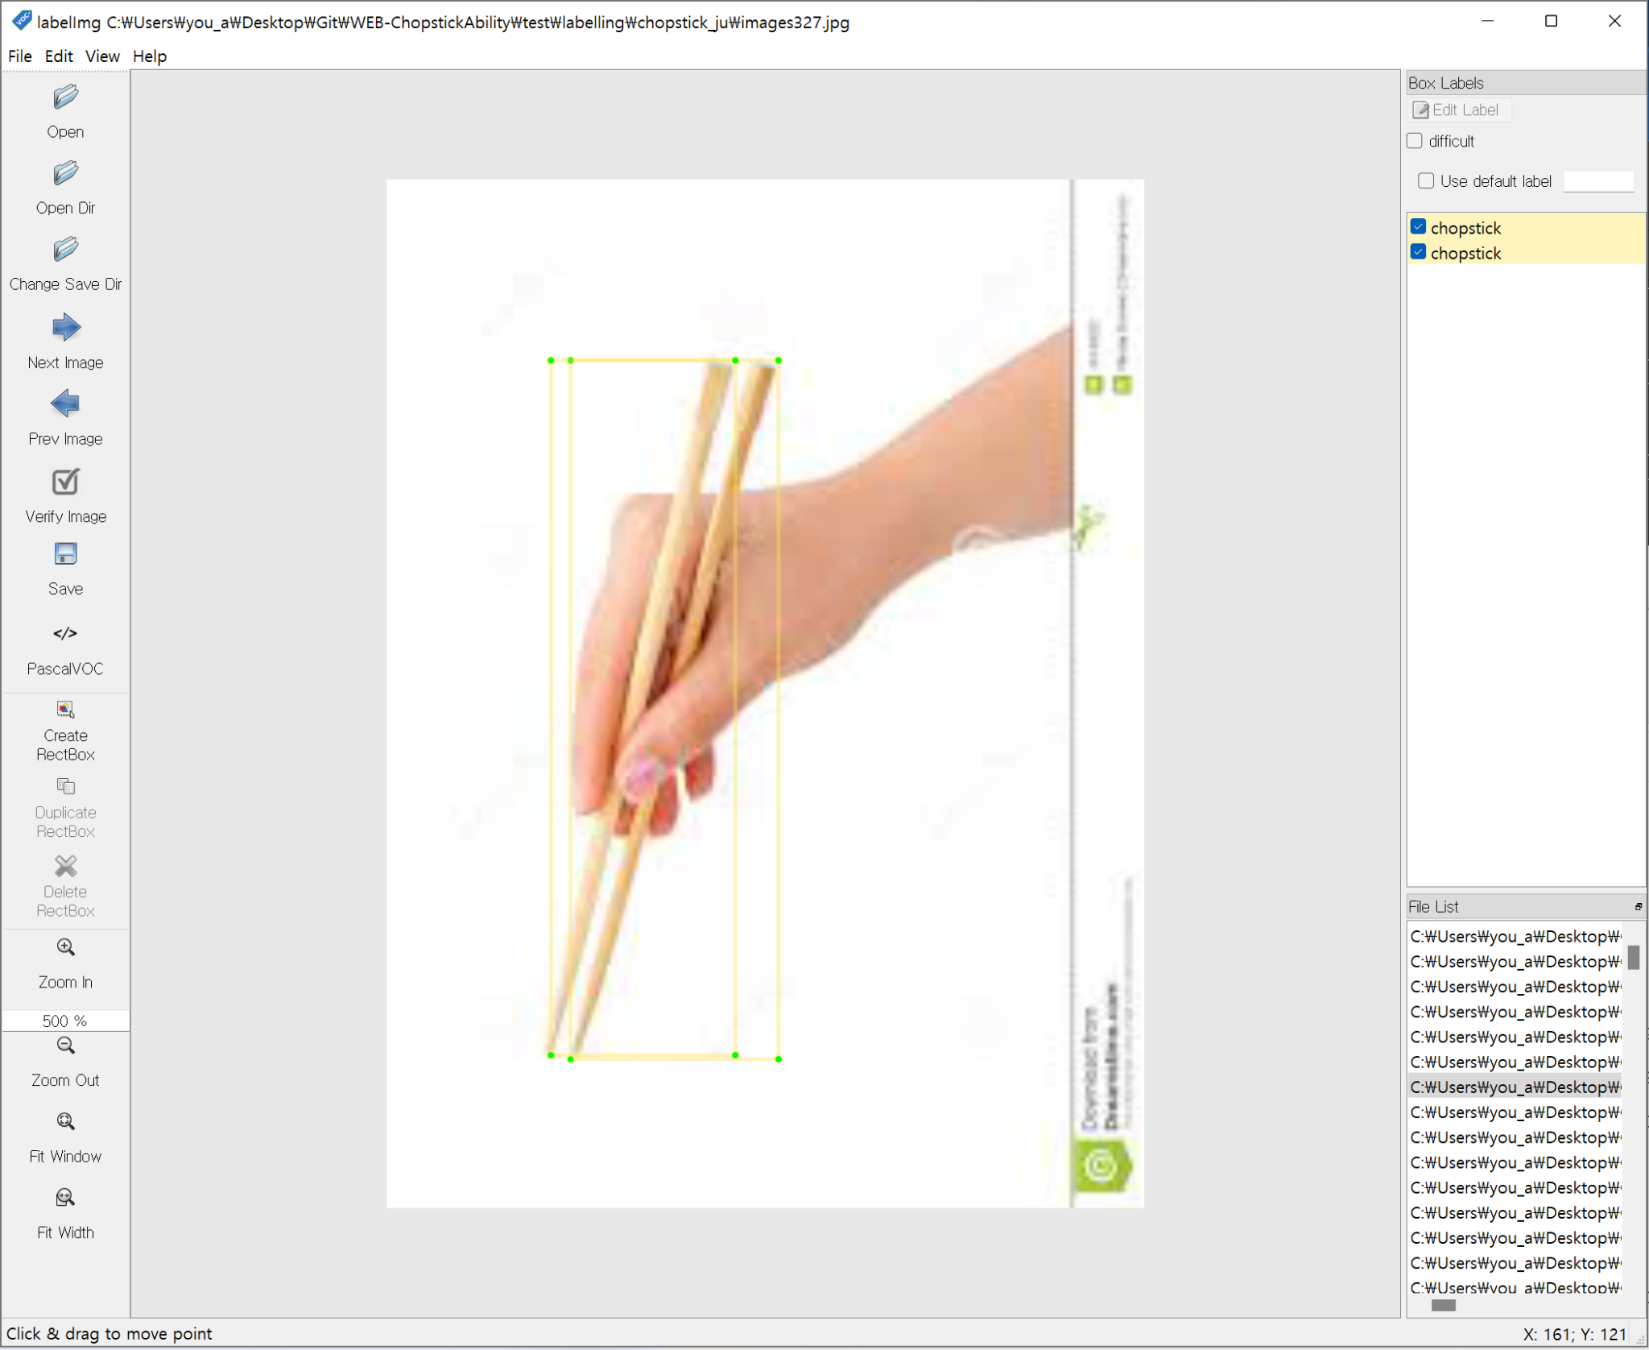
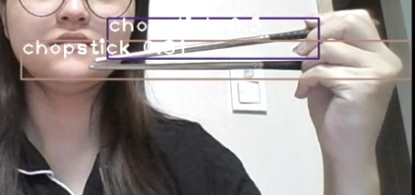
7. 연구 계획

Slide 19
감사합니다

